Slide 1


专卖店10产品介绍
产品规划部

Slide 2
特色功能

Slide 3
门店通讯服务（SCS）
专为应对大型、分布式、区域性应用系统和体系的 “开发、部署、管理、运维”
减少传输过程中的数据丢失
减缓数据库的频繁读写负荷
支持TB级的数据传输量
提升前台的收银速度与性能
门
店
通
讯
服
务
保护
均衡
高效
大数据

Slide 4
软加密与云服务器
增加软锁功能，为云服务器的应用提供护航；为客户提供多样式的服务器管理方案

Slide 5
一 机 多 库
降低成本：采用一机多库解决方案无需自己架设服务器，极大的减少了投入成本。
数据安全：服务器托管在机房， 固定IP上网信号稳定，数据上传速度更快。而且机房可以确保服务器不会因受潮、高温、电源断线而导致宕机情况。
维护简单：采用一机多库解决方案后，服务器有供应商集中管理，客户无需自己配置管理人员。

Slide 6
新会员营销
招募到会员后，就要考虑如何增加会员的粘性、品牌忠诚度；如何提升新会员的回购率、复购率等。专卖店10针对新入会的会员提供一系列措施来提升会员的忠诚度，帮助门店增加销售额。
设定一个新会员的期限
可以做折扣与买满送
可以赠送金额、商品
短信、微信主动推送
期限
新会员营销
赠送
促销
推送

Slide 7
休眠会员唤醒
给会员找准定位，正确区分流失会员与休眠会员
如何划分
如何唤醒
如何吸引
主动联系
给予优惠
交叉销售
激励忠诚
休眠会员
流失会员

Slide 8
三级架构—分公司管理
总部—分公司—门店三级架构
支持分公司自采
支持分公司独立配送
支持分公司独立指定营销方案
总部
分公司
分公司
自营店
加盟店
自营店
加盟店

Slide 9
门店经营商品权限
不同的地域，人们的消费要求、消费水平也不一样
不同门店所销售的品类、品牌也有所区别。
专卖店10提供专门的门店是否 经营功能。完善门店差异化管理。

Slide 10
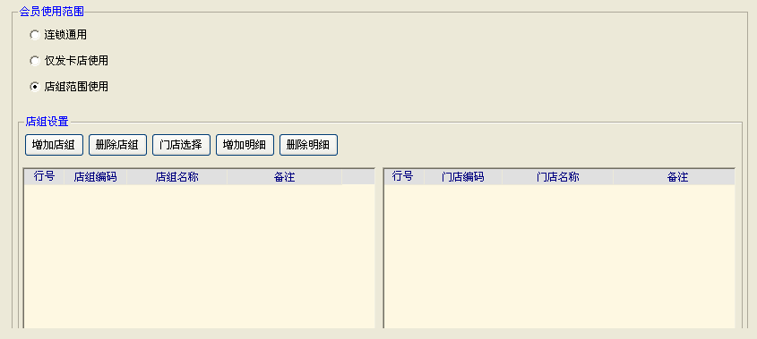
会员分区管理
全连锁式会员管理
单店式会员管理
区域式会员连锁管理

Slide 11
绩效考核
01
类别门店考核
02
类别品牌考核
03
营业员类别考核
04
营业员品牌考核

Slide 12
试用品管理
试用品是商家用来增强用户体验的小份商品，目的是为推广产品、增强用户体验。专卖店10将试用品纳入了流程化管理，以保证试用品的合理使用。
门店向总部申请领用试用装
门店将试用品做入库管理
试用申请
门店收入
总部调出
门店赠送
总部收到申请后做调拨
门店将试用装赠送给顾客

Slide 13
功能介绍

Slide 14
功能组成
档 案
促 销
零 售
采 购
批 发
仓 库
配 送
会 员
微 店
考 核
决 策
结 算
试 用
系 统

Slide 15
档 案
分店区域
分店仓库
供应商
组合商品
品类
商品档案
商品淘汰
品牌
商品调价单
调价查询
商品设置

Slide 16
档 案
商品淘汰：总部统一管理商品属性，总部将商品淘汰，则此商品在所有门店淘汰
分店商品经营设置：总部可控制各门店销售的商品，不同门店可经营不同的商品
批量修改商品信息：总部可快速批量修改商品的部分属性，如类别、提成比率等
商品存量指标：可设置库存的上下限，方便总部采购、门店要货
商品异常查询：提供价格、成本、毛利、负库存等异常数据的查询
闲置商品查询：可快速定位无采购或无销售或无库存的商品

Slide 17
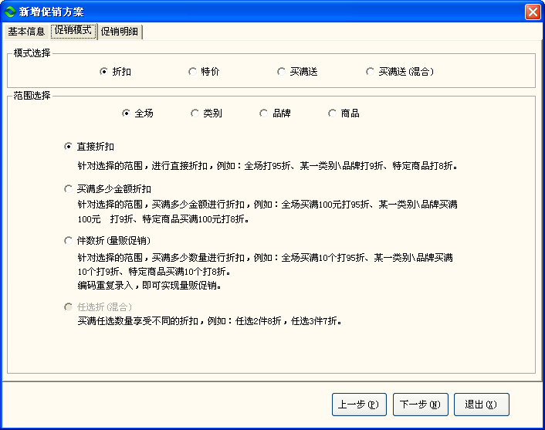
促 销
促销方案
促销查询
促销推送
礼券发放
礼券发放统计

Slide 18

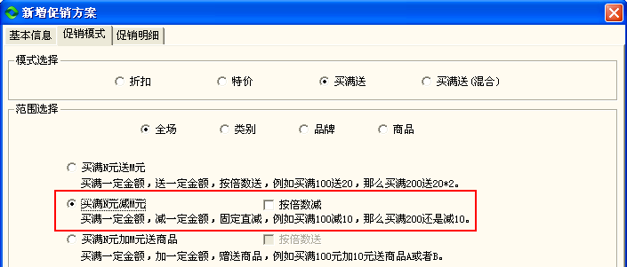
促销示例
满199元减100元
可以指定促销的范围，可选“全场”、“类别”、“品牌”、“商品”

Slide 19

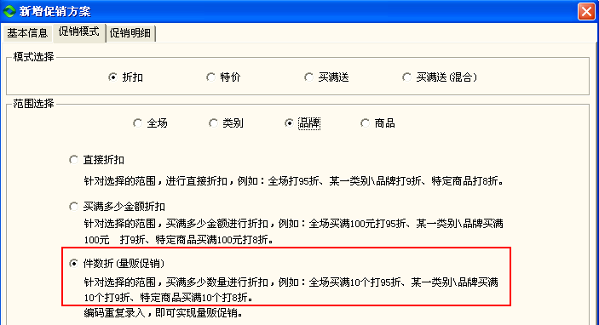
促销示例
两件九折；三件八五折
可以指定促销的范围，可选“全场”、“类别”、“品牌”、“商品”

Slide 20
采 购
订单跟踪
补货分析
采购订货
采购入库
库存
导购
退货通知
采购退货
供应商
采购查询
单据批量打印

Slide 21
采 购
按库存量指标、或安全库存自动补货。
采购收货单审核后，自动更新商品档案进货价、主供应商。
采购时，如果商品不存在，自动从标准库中加入新品。
进价默认值可根据实际需要灵活设置（最近进价、约定价格、进货价、供应商最新进价等）。
采购入库时可录入数量、总价，反算但本次入库单价。
采购订单有效天数设置、入库次数限制、入库数量限制、有效期内商品重复提示。
必须按单采购、退货的限制。
提供进货价、退货价与成本价或进价相比较的功能。

Slide 22
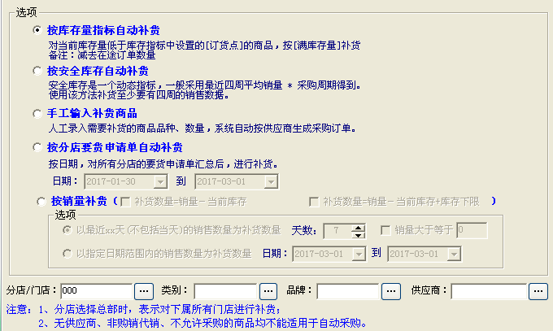
自动补货

Slide 23
零 售
流水查询
营业员
POS登记
收银对账
POS销售
销售汇总
条码价签
POS销售分析
毛利汇总

Slide 24
零 售
商品销售查询:从各种角度统计商品零售情况，包括：商品、类别、分部销售汇总等等。
收银对帐:包括：收银员对帐表、收银员让利表、营业员对帐表等。
流水查询:查询商品销售流水和收银流水，并可在电脑上还原小票。
条码标签打印:代理收银，总部或者办事处可以对没有电脑系统的门店代录销售信息，以便总部统计销售。
报表:包括时段销售分析，客单分析，营业员销售提成，品牌销售汇总。
销售报表:提供了从不同角度统计的销售报表，供企业作为销售分析和决策的依据。

Slide 25
批 发
退货
客户
订货
销售
库存
客户-商品
批发销售查询
客户销售查询
批发毛利查询
业务员销售提成

Slide 26
批 发
批发销售单具有快速录入功能，可迅速实现大量商品的录入，省时省力
批发销售增加客户对应类别，品牌优惠；
突出某一个商品的约定价格，实际批发销售过程中取商品约定价格；
调价单支持多批发价一次性调整；
销售整单优惠，可输入优惠总额；
批发销售订单状态跟踪，随时跟进订货情况
提供客户预收款、费用、结算的完整流程
批发销售单据审核即刻提示结算，提高效率
业务员提成管理
多样的销售、毛利报表

Slide 27



会 员
会员档案及设置
项目储值、寄存
会员销售
会员营销
会员分析查询
会员回访

Slide 28
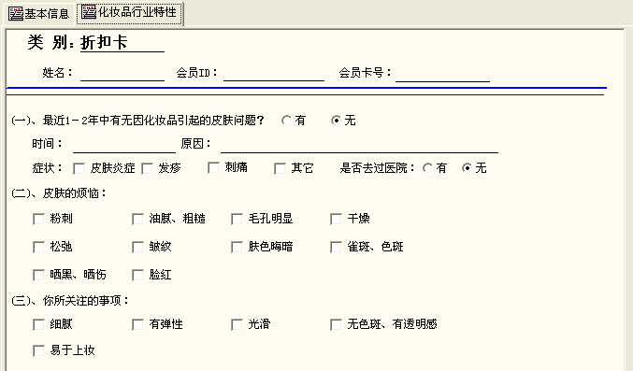
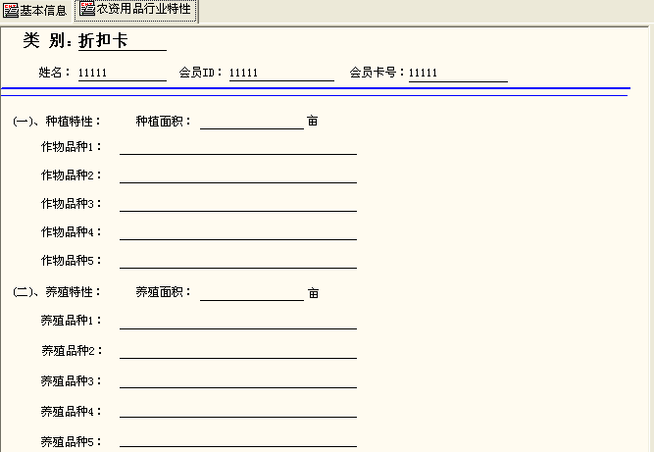
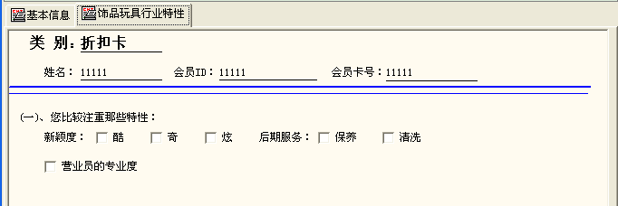
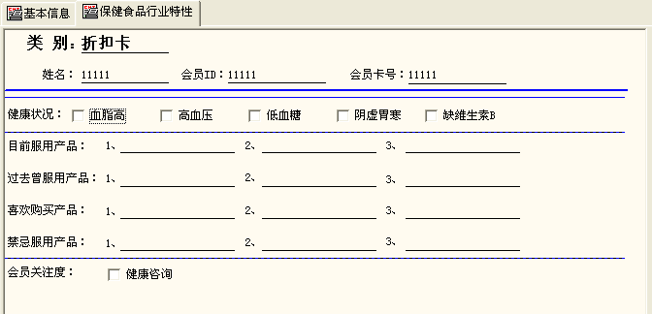
会员信息
根据行业不同，增加所属行业的自有特性,也可以自定义行业特性

Slide 29
会员销售
会员订单
订单终止
会员结算
会员销售
销售查询
往来账款
会员退货
单独会员退货单，操作更加便捷
会员销售、退货可根据不同的积分规则同步计算

Slide 30
项目储值
消费项目
项目查询
项目维护
前台项目消费
项目使用说明
项目充值
主要用于会员的预付费按次消费项目
使用范围示例：
  母婴店：婴儿洗澡、游泳等服务项目
  化妆品店：修眉、美甲、美容等服务项目

Slide 31
会员回访
会员互访，增加与会员间的互动，增强会员的受关注度。
回访的主题多样，可以有售后回访、使用回访、满意度调查等。
创建回访主题
筛选会员
回访监督
设置回访内容
回访
回访分析
确定回访时间

Slide 32
会员报表
01
会员消费查询
02
会员储值查询
03
会员消费品牌分析
04
会员消费次数分析
05
会员退货分析
06
会员流失分析

Slide 33
仓库管理
01
库存盘点
02
库存调整
03
成本价调整
04
库存查询
05
库存异常告警
06
会员流失分析

Slide 34
仓库管理
支持盘点机、微POS，便利仓管人员移动办公；
库存积压报表，及时发现高库存商品，及时调整营运策略；
支持领用、报损、丢失统计分析；
成本异常时，可以通过成本调价单，及时做调整；
库存异常告警，为采购提供数据依据

Slide 35
盘点流程
制订盘点计划
查询盘点汇总报表
盘点差异报表
盘点准备：补录并审核业务单据，暂停出入库业务，综合日结
查找差异原因,判断是否有遗漏或录入错误
是
开始前限制
库存业务
生成盘点批号
完成后开放
库存业务
否
手工或盘点机点货
盘点差异处理
补录或修改盘点单
录入或导入盘点数据
关闭盘点号

Slide 36
结算管理
预付款
预付款
费用
费用
费用
客户
供应商
加盟商
往来
账款
往来
账款
往来账款

Slide 37
配送管理
门店要货
订单状态
监控
门店收货
库存查询
自动配送
自动配送
处理
直配订单
总部审核
直调收货
店间直调申请
状态跟踪
状态跟踪

Slide 38
配送管理
支持按销售、库存上下限自动生成配送单据功能；
门店要货、补货分析报表，让配送更轻松；
门店之间互相调拨，可控制是否需要总部做审查；
可控制门店是否严格按照总部配出收货；
门店收货时，可将总部配送的残次品直接退还给总部；
可按操作员的控制区域权限来控制制作调拨单据

Slide 39

决策分析
销售报表
销售排行
分析报表
进销存表

Slide 40




微商城
订单管理
实时推送到门店
会员管理
随时随地不受限制
多渠道支付
顾客购买更便利

Slide 41
门店系统
会员
配送
销售报表
前台收银
门店费用
批发
库存

Slide 42
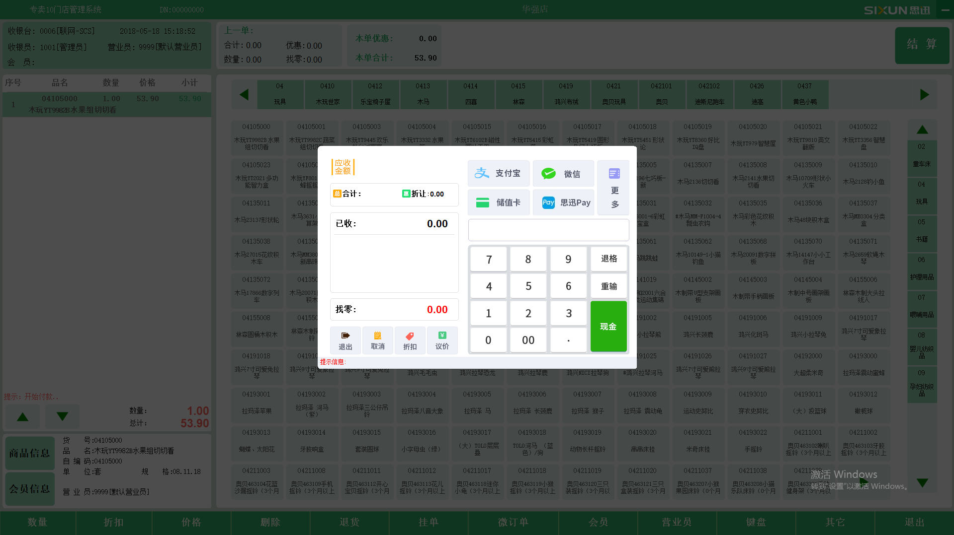
前台收银

Slide 43
增值接口
01
财务接口
02
订货快
03
套账工具
04
数据采集工具
05
智能收款机

Slide 44
Thank you

